Slide 1
Αυτόματο Σύστημα Διατήρησης Λωρίδας Κυκλοφορίας
Άγγελος Τζώρτζης - ice18390094

Slide 2
Περιγραφή Θέματος
Το Αυτοματοποιημένο Σύστημα Διατήρησης Λωρίδας (ALKS) επιτρέπει στα αυτόνομα οχήματα να κινούνται εντός επισημασμένων λωρίδων χωρίς επίβλεψη, αποφεύγοντας συγκρούσεις με προπορευόμενα οχήματα. Το σύστημα συνδυάζει τεχνολογίες ανίχνευσης λωρίδας, ανίχνευσης οχημάτων, λογικής αποφάσεων και ελέγχου. Σκοπός μας είναι η ασφαλής λειτουργία του συστήματος για άλλα οχήματα, πεζούς και επιβάτες.

Slide 3
Επισκόπηση Διαφορετικών Προσεγγίσεων
Συστήματα ALKS: Αυτοματοποιημένα συστήματα διατήρησης λωρίδας που συνδυάζουν προσαρμοσμένο έλεγχο ταχύτητας και υποβοήθηση διατήρησης λωρίδας για ημιαυτόνομη οδήγηση, κυρίως σε αυτοκινητόδρομους.
Έλεγχος βάσει αισθητήρων: Χρήση κάμερας, ραντάρ και LiDAR για ανίχνευση λωρίδων, οχημάτων και εμποδίων, προσαρμόζοντας ταχύτητα και κατεύθυνση για ασφαλή οδήγηση.
Μοντελοποίηση βάσει σεναρίου: Αυστηρές δοκιμές μέσω προσομοιώσεων που μιμούνται πραγματικές καταστάσεις κυκλοφορίας, εξασφαλίζοντας αξιόπιστες αντιδράσεις.
Μάθηση και προσαρμογή: Χρήση μηχανικής μάθησης για τη βελτίωση και προσαρμογή του συστήματος στις οδικές συνθήκες και τη συμπεριφορά του οδηγού.
Πρωτόκολλα ασφάλειας: Ενσωμάτωσης δικλείδων ασφαλείας και πλεονασματικών συστημάτων για την αντιμετώπιση βλαβών και απρόβλεπτων συνθηκών, διασφαλίζοντας την ασφάλεια του οδηγού.

Slide 4
Περιγραφή Προβλήματος
Αναγνώριση Λωρίδας Κυκλοφορίας: Η αναγνώριση λωρίδων μέσω αισθητήρων (κάμερες, radar, LiDAR) είναι δύσκολη σε θολές διαγραμμίσεις ή στροφές.
Δυναμικά Κυκλοφοριακά Σενάρια: Το σύστημα πρέπει να αντιδρά γρήγορα σε απρόβλεπτες καταστάσεις, όπως αλλαγές λωρίδας και έκτακτες ανάγκες.
Μεταφορά Ευθύνης: Είναι σημαντικό να προειδοποιεί σωστά τον οδηγό όταν το σύστημα δεν μπορεί να διαχειριστεί την οδήγηση για να αποφεύγονται τα ατυχήματα.
Αντιμετώπιση Καιρικών Συνθηκών: Οι αισθητήρες επηρεάζονται από βροχή, ομίχλη ή χιόνι, απαιτώντας αξιόπιστα συστήματα σε δύσκολες καιρικές συνθήκες.

Slide 5
Περιγραφή Αλγορίθμου

Slide 6
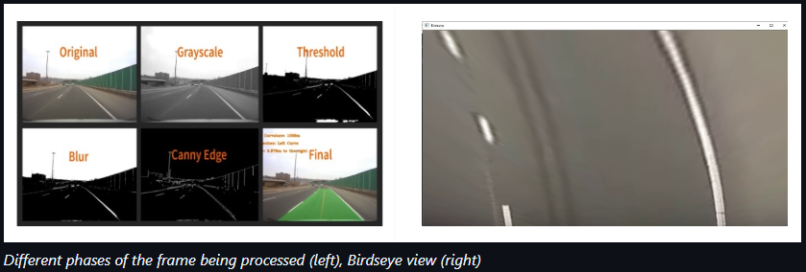
Εισαγωγή Βίντεο: Το σύστημα καταγράφει καρέ από βίντεο, προσομοιώνοντας είσοδο από κάμερα αυτοκινήτου.
Επεξεργασία εικόνας: Απομονώνονται οι λευκές διαγραμμίσεις λωρίδας μέσω φιλτραρίσματος χρώματος HLS. Επίσης η εικόνα μετατρέπεται σε grayscale, χωρίζεται με κατώφλι, θολώνεται και εντοπίζονται οι λωρίδες με ανιχνευτή ακμών Canny.
Παραμόρφωση Προοπτικής: Τοποθετούνται 4 σημεία γύρω από τις λωρίδες για χαρτογράφηση σε νέο πίνακα, διευκολύνοντας την οπτική ανάλυση των καμπυλοτήτων.

Slide 7
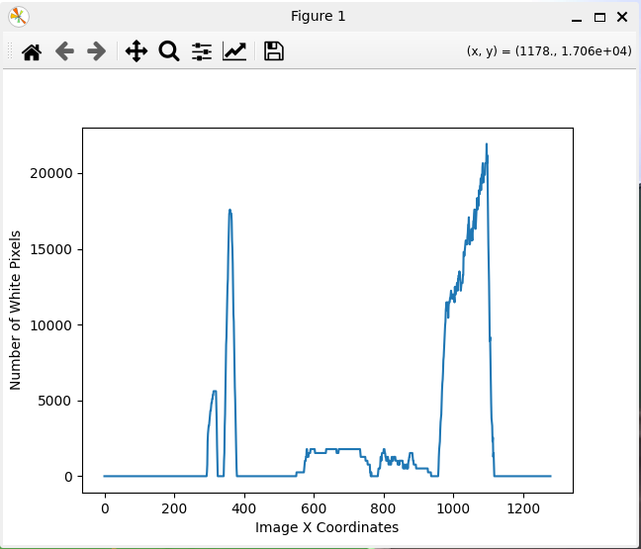
Ανάλυση Ιστογράμματος: Το ιστογράφημα για τό κάτω μισό της εικόνας βοηθά στην ανίχνευση των αριστερών και δεξιών λωρίδων, εμφανίζοντας δύο κορυφές που υποδεικνύουν τα λευκά εικονοστοιχεία. Οι συντεταγμένες x του ιστογράμματος παρέχουν τα σημεία εκκίνησης για την αναζήτηση των λωρίδων.

Slide 8
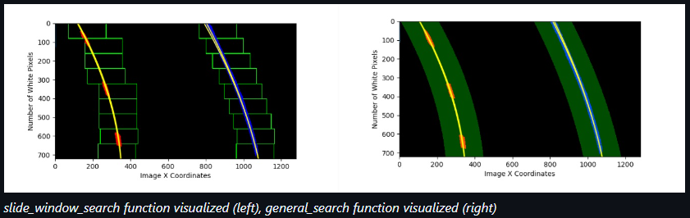
Sliding Window Search: Για την ανίχνευση λωρίδων και καμπυλότητας, χρησιμοποιείται προσέγγιση ολισθαίνοντος παραθύρου. Τοποθετεί πλαίσιο λωρίδας στο κέντρο, το οποίο προσαρμόζεται με βάση τις θέσεις των λευκών εικονοστοιχείων. Έτσι, συλλέγονται πληροφορίες για υπολογισμούς, ακολουθούμενοι από προσαρμογή πολυωνύμου δευτέρου βαθμού για καμπυλότητα στο χώρο των εικονοστοιχείων.
Γενική Αναζήτηση: Με την ανίχνευση των λωρίδων, τα επόμενα καρέ εφαρμόζουν πιο αποτελεσματική αναζήτηση βασισμένη στην προσαρμογή της λωρίδας του προηγούμενου καρέ, μειώνοντας τον υπολογισμό.
Καμπυλότητα και Κατεύθυνση Λωρίδας: Ο αλγόριθμος υπολογίζει την ακτίνα καμπυλότητας με πολυωνυμικούς συντελεστές, προσδιορίζοντας αν η καμπύλη είναι αριστερή, δεξιά ή ευθεία.
Σχεδίαση Λωρίδας και Υπολογισμός Απόκλισης: Γεμίζει χρωματικά την περιοχή μεταξύ των ανιχνευόμενων γραμμών λωρίδας. Υπολογίζει την απόκλιση του αυτοκινήτου από το κέντρο της λωρίδας σε μέτρα, προσδιορίζοντας αν παρεκτρέπεται αριστερά ή δεξιά.

Slide 9
Υποθέσεις και Περιορισμοί
Περιβαλλοντικές προκλήσεις: Δυσμενείς καιρικές συνθήκες (ομίχλη, βροχή, χαμηλός φωτισμός) μειώνουν την ακρίβεια ανίχνευσης λωρίδας. Αντανακλάσεις και σκιές μπορούν να προκαλέσουν σύγχυση στους αλγορίθμους.
Μεταβαλλόμενες οδικές συνθήκες: Ξεθωριασμένες ή μη τυποποιημένες διαγραμμίσεις και ζώνες εργοταξίου δυσκολεύουν την ανίχνευση λωρίδων.
Υψηλός υπολογιστικός φόρτος: Προηγμένες μέθοδοι ανίχνευσης, ειδικά 3D, απαιτούν υψηλούς υπολογιστικούς πόρους, με προκλήσεις στην επίδοση και την ακρίβεια σε πολύπλοκα περιβάλλοντα.
Γενίκευση σε διαφορετικούς δρόμους: Δυσκολίες στη γενίκευση μοντέλων ανίχνευσης λωρίδας σε διαφορετικούς τύπους δρόμων και γεωγραφικές τοποθεσίες.

Slide 10
Παραδείγματα
και
Αποτελέσματα

Slide 11
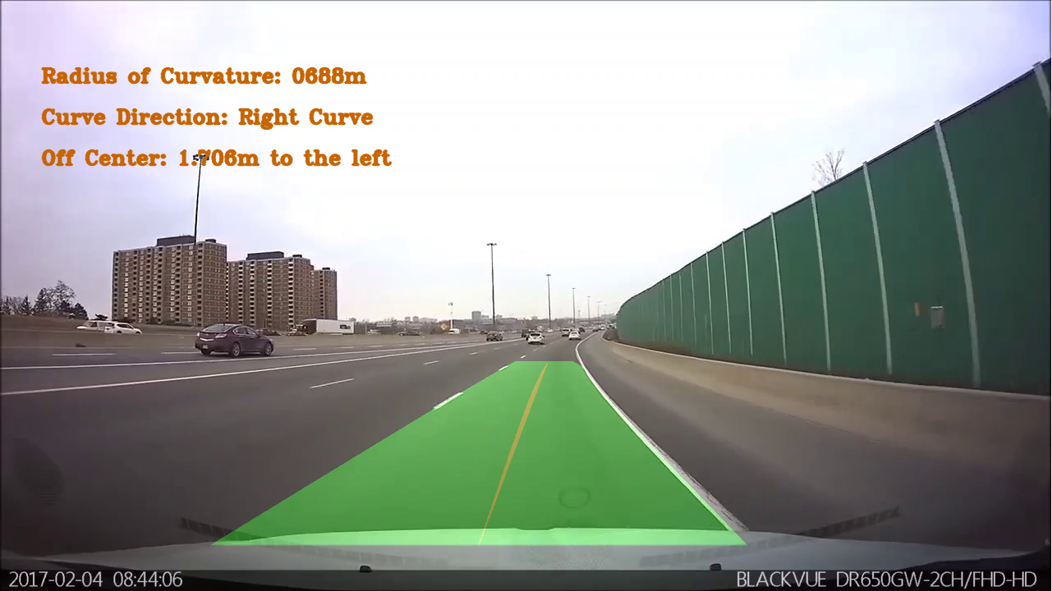
Παραδείγματα

Slide 12
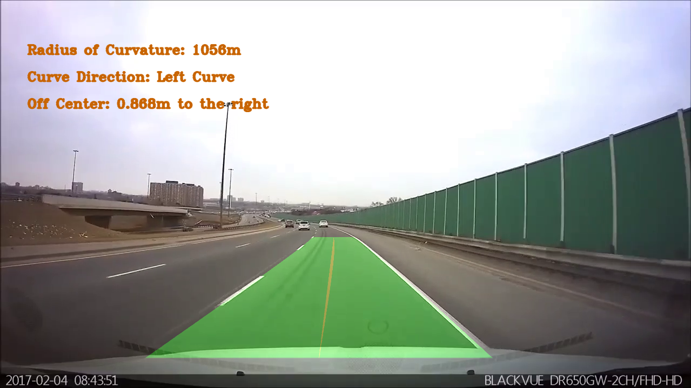
Παραδείγματα

Slide 13
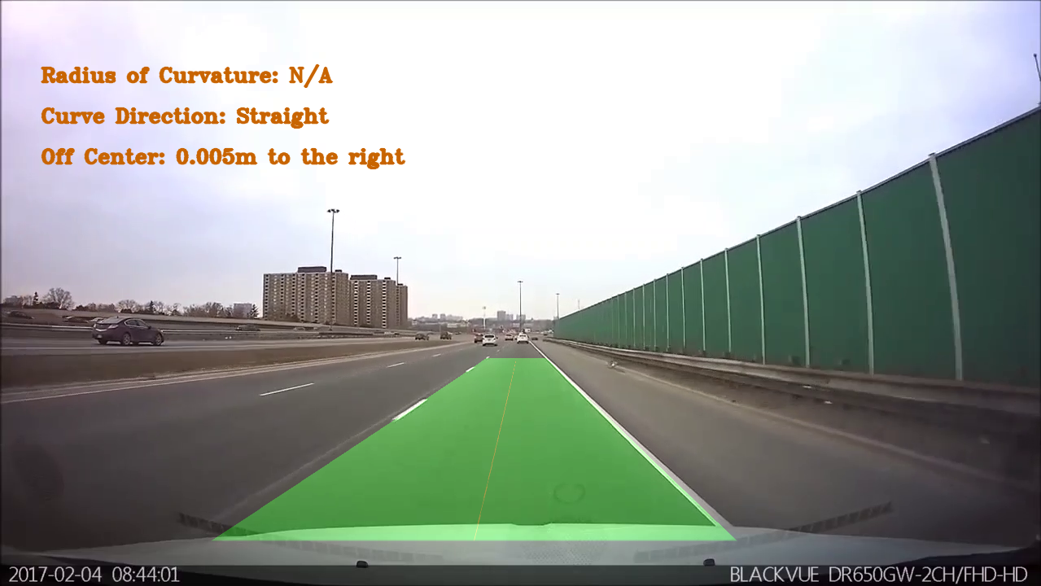
Παραδείγματα

Slide 14
Αναφορές
[1] MathWorks (2024), Lane Following Systems: https://www.mathworks.com/help/driving/lane-following-systems.html
[2] Wikipedia (2024), Automated Lane Keeping Systems: https://en.wikipedia.org/wiki/Automated_lane_keeping_systems
[3] TNO (2024), Scenario-based validation of ALKS key step towards automated driving: https://www.tno.nl/en/newsroom/insights/2024/04/validation-alks-automated-driving/
[4] Motoring Research (2024), What is an Automated Lane Keeping System (ALKS)?: https://www.motoringresearch.com/advice/what-automated-lane-keeping-system-alks/
[6] TUV SUD (2024), Compliance with the new automated lane keeping systems (ALKS) regulations:
https://www.tuvsud.com/en/industries/mobility-and-automotive/automotive-and-oem/autonomous-driving/compliance-with-new-automated-lane-keeping-system-regulation
[7] Github (2019), Lane Detection with Steer and Departure: https://github.com/canozcivelek/lane-detection-with-steer-and-departure
[8] Multidisciplinary Digital Publishing Institute (2022), Performance Evaluation of Lane Detection and Tracking Algorithm Based on Learning-Based Approach for Autonomous Vehicle: https://www.mdpi.com/2071-1050/14/19/12100
[9] Multidisciplinary Digital Publishing Institute (2021), Review on Lane Detection and Tracking Algorithms of Advanced Driver Assistance System:
https://www.mdpi.com/2071-1050/13/20/11417
[10] ar5iv (2024), Monocular 3D lane detection for Autonomous Driving: Recent Achievements, Challenges, and Outlooks:
https://ar5iv.labs.arxiv.org/html/2404.06860

